Slide 1
المشاركة السياسية للمرأة في المنطقة العربية

Slide 2



المشاركة السياسية للمرأة بموجب التشريعات
يحظى الرجال والنساء في جميع الدول العربية بحقوق متساوية في تولي المناصب العامة والسياسية وفي الوصول إليها (في السلطات التشريعية والتنفيذية والقضائية).
ما من أحكام تحظّر على المرأة تولي المناصب العامة والسياسية.

Slide 3
الكوتا السياسية (في المنطقة عموماً)
لم تعتمد أيّ شكل من أشكال الكوتا (وهي البحرين، وتونس، والجمهورية العربية السورية، وعُمان، وقطر، والكويت، ولبنان، واليمن).
8 دول
لديها شكلٌ من أشكال الكوتا:
12 دولة
تعتمد كوتا لا تتوافق مع المعايير الدولية (الأردن، والجزائر، والعراق، ودولة فلسطين، وليبيا، ومصر، والمغرب، والمملكة العربية السعودية).
8 منها
تعتمد كوتا تتوافق مع المعايير الدولية (الإمارات العربية المتحدة، وتونس، والسودان والصومال).
4 منها

Slide 4

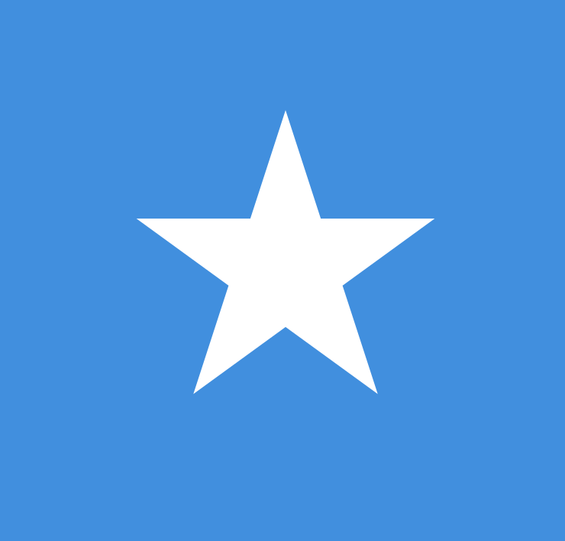

الكوتا السياسية (في بعض دول المنطقة)
الإمارات العربية المتحدة: ينصّ القانون على ألاّ تقلّ نسبة تمثيل النساء عن 50 في المائة من ممثلي المجلس الوطني الاتحادي (البرلمان)، ويُخصّص 20 مقعداً للرجال و20 مقعداً للنساء. وانعكس هذا القانون على واقع مشاركة النساء في البرلمان، واحتلّت الإمارات العربية المتحدة المرتبة الأولى عربياً في نسبة تمثيل النساء.
الصومال: أقرّ القانون حصّة 30 في المائة من المقاعد البرلمانية للنساء، إلاّ أنّهنّ لم يحصدن العدد المخصّص لهنّ من المقاعد بسبب تفضيل القبائل ترشيح الرجال. فوُضع قانون عام 2020 الذي نصّ على أن تتنافس النساء وحدهنّ على المقاعد المخصّصة لهنّ لضمان حصولهن على كامل حصتهن. ورغم ذلك، لم تحصد النساء إلاّ 58 مقعداً من إجمالي مقاعد المجلسَين (مجلس الشيوخ ومجلس الشعب) البالغ عددها 329 مقعداً (أي 17 في المائة فقط). وبذلك، تكون المرأة الصومالية قد فشلت في حصد نسبة 30 في المائة المرجوّة في مقاعد المجلسين، وتراجعت عن النتيجة التي حقّقتها في البرلمان السابق بنحو 78 مقعداً.
السودان: ينصّ الدستور الانتقالي على تخصيص ما لا يقلّ عن 40 في المائة من عضوية المجلس التشريعي الانتقالي للنساء. في المقابل، ينصّ قانون الانتخابات الوطنية لعام 2008 على تخصيص حصّة 25 في المائة من المقاعد للمرأة، على أنّ يتمّ تعديلها في ضوء الدستور الانتقالي الجديد.

Slide 5


العنف السياسي (في المنطقة عموماً)
يشمل هذا النوع من العنف أيّ عمل (أو التهديد بأيّ عمل) من العنف الجنساني الذي تنتج عنه أو يُحتمل أن تنتج عنه أضرارٌ أو معاناةٌ جسدية أو جنسية أو نفسية، ويكون موجّهاً ضدّ أيّ امرأة في المجال السياسي لمجرّد أنها إمرأة، أو يؤثر على النساء أكثر من غيرهن.
لا تتضمن القوانين الناظمة للانتخابات أحكاماً صريحة بشأن العنف ضد المرأة في مجال السياسة والانتخابات، لكنها تنصّ على أحكام عامة تدين أعمال العنف أو التهديد بالعنف ضد أيّ شخص في العملية الانتخابية.
في 19 دولة
تونس هي الدولة الوحيدة التي تجرّم العنف السياسي ضد النساء بموجب قانون العنف ضد المرأة.

Slide 6


الحماية من العنف السياسي: تجربة تونس
يعرّف القانون رقم 2017/58 العنف السياسي بأنّه "كلّ فعل أو ممارسة يهدف مرتكبه لحرمان المرأة أو إعاقتها عن ممارسة أيّ نشاط سياسي أو حزبي أو جمعياتي، أو أيّ حقّ أو حرية من الحقوق والحريات الأساسية، ويكون قائماً على أساس التمييز بين الجنسين".

Slide 7
الحماية من العنف السياسي: تجربة تونس
ضمان أن يُطبق نظام الحصص بما يتماشى مع روحية القوانين وليس فقط حرفيتها
إصلاح قوانين الأسرة والأحوال الشخصية
اعتماد سياسات تساعد المرأة على إحلال التوازن بين العمل والحياة الشخصية
نشر ثقافة مجتمعية تقبل مشاركة المرأة في الشأن العام والعمل السياسي
إنشاء صناديق خاصة لتعزيز الدور القيادي والمشاركة السياسية للمرأة
إطلاق حملات توعية على المستوى الوطني بشأن تمثيل المرأة في الحياة العامة
ينصّ القانون على الالتزامات التالية من جانب الدولة:

